Slide 1



Slide 2
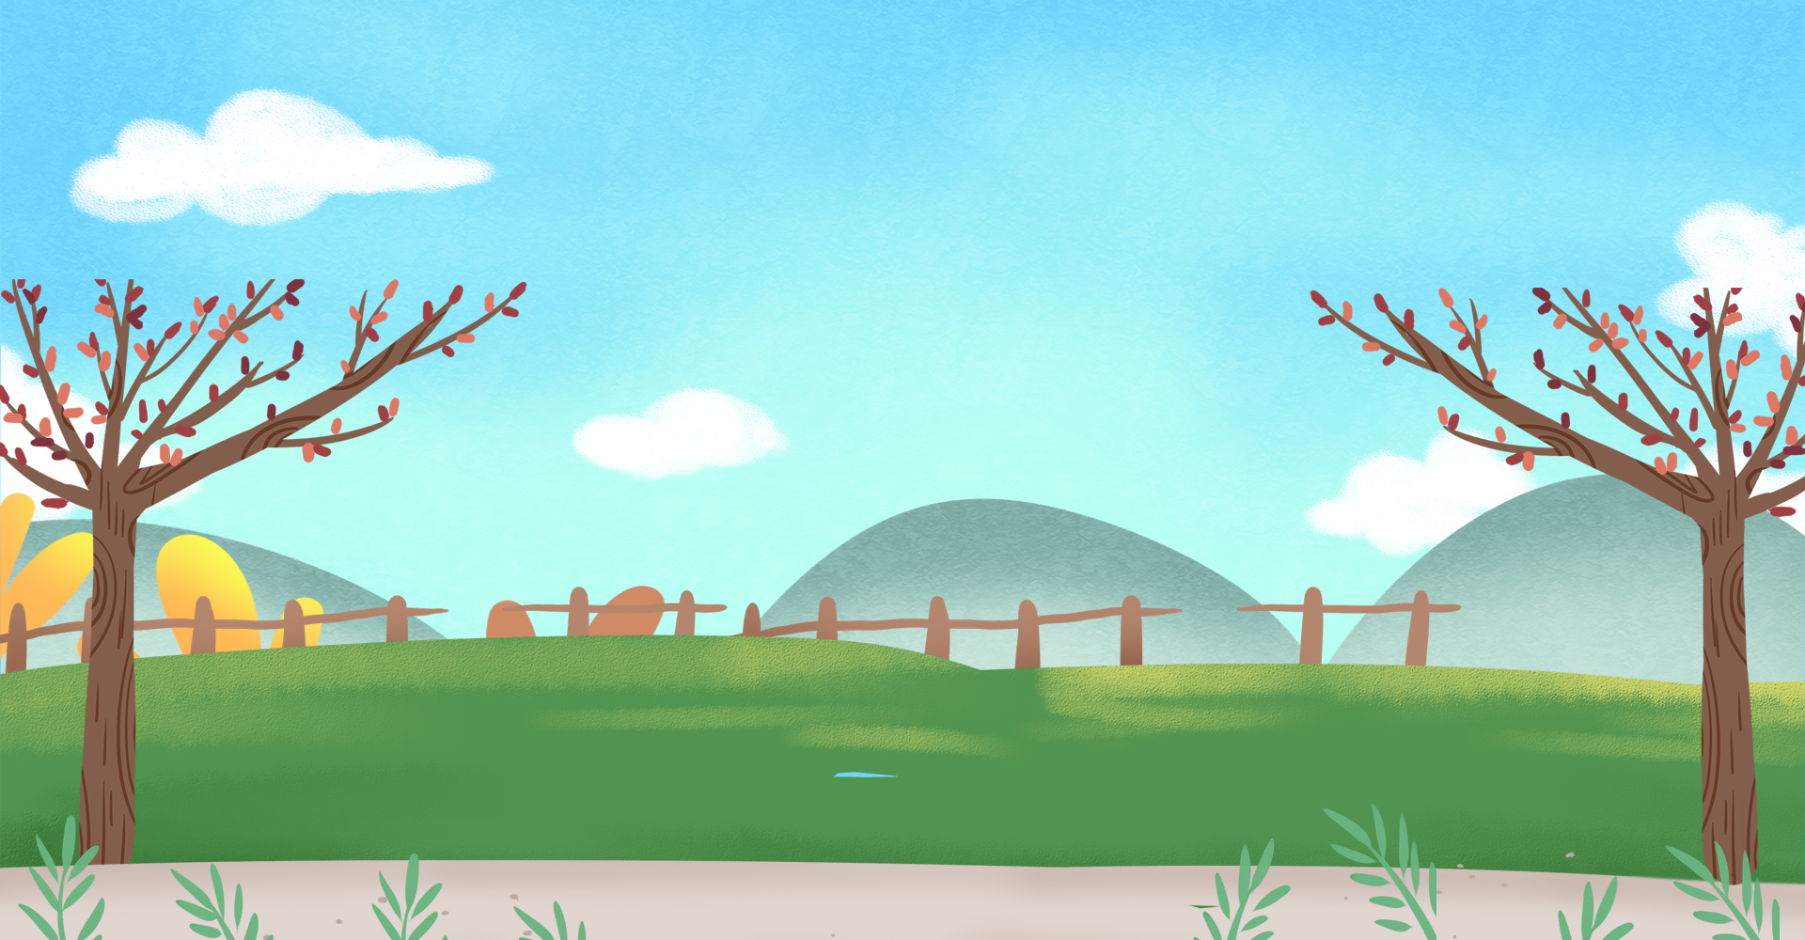
Em hãy đặt câu với từ “thư viện”

Slide 3

Em hãy đặt câu với từ “đọc sách”

Slide 4
Em hãy đặt câu với từ “giá sách”

Slide 5
Em kể một số việc mà thầy cô giáo đã làm thể hiện tình cảm đối với em

Slide 6



Câu nào dưới đây thể hiện cảm xúc của bạn nhỏ khi thấy chiếc bàn học mới?

Slide 7

a. Câu nào dưới đây thể hiện cảm xúc của bạn nhỏ khi thấy chiếc bàn học mới?

Slide 8

Câu thể hiện cảm xúc là câu dùng để bộc lộ trạng thái, cảm xúc một cách trực tiếp như: vui vẻ, phấn khích, buồn bã, đau xót, ngạc nhiên,...của người nói đối với sự vật, hiện tượng nào đó.
+ Thường có dấu chấm than ở cuối câu.
+ Ví dụ: “A, mẹ đã về!”.

Slide 9


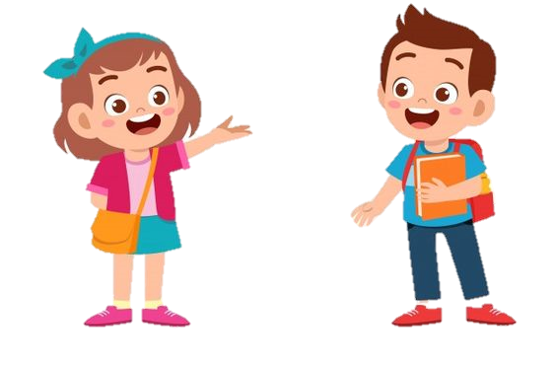
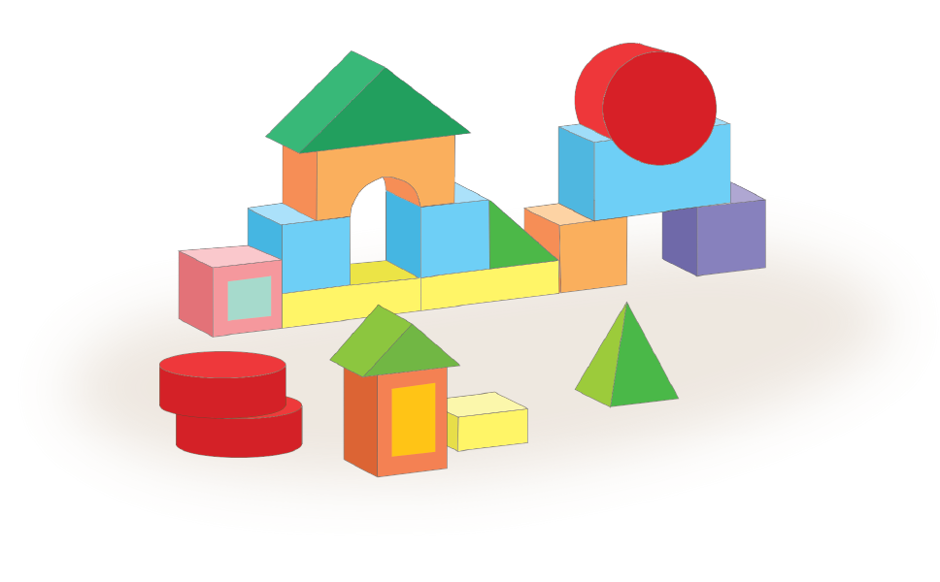

Slide 10
YÊU CẦU CẦN ĐẠT
+ Nhận biết được chi tiết và nội dung chính trong các bài đọc đã học.
+ Tìm được các từ ngữ chỉ sự vật, hoạt động, tính chất. Phân biệt được câu kể, câu cảm và câu hỏi.
+ Học sinh được thể hiện khả năng nói của mình trước lớp.
1. Học sinh thực hiện được:
- Thực hiện được phép nhân, phép chia trong bảng đã học.
- Thực hiện được tính nhẩm phép nhân, phép chia có số 0.
- Tính độ dài đường gấp khúc dựa vào phép nhân.
- Giải được bài toán thực tế liên quan đến phép nhân đã học.
2. Học sinh vận dụng được:
- Làm được các bài tập tính nhẩm, nối các phép tính có cùng kết quả, giải bài toán có lời văn.
1
2

Slide 11
1. Trò chơi Tìm điểm đến của các bạn nhỏ trong các bài học.
1
Bạn Sơn trong bài Ngày gặp lại
a
Thăm rừng Trường Sơn
2
Bạn nhỏ trong bài Cánh rừng trong
nắng
b
Ra biển Quy Nhơn
3
Bạn nhỏ trong bài Tập nấu ăn
c
Về quê với ông bà
4
d
Vào bếp cùng mẹ
Bạn nhỏ trong bài Nhật ký tập bơi
5
e
Ra vườn hái quả và đi chợ cùng mẹ
Bạn nhỏ trong bài Lần đầu ra biển
6
Bạn nhỏ trong bài Tạm biệt mùa hè
g
Đến bể bơi học bơi

Slide 12
1. Trò chơi Tìm điểm đến của các bạn nhỏ trong các bài học.
1
Bạn Sơn trong bài Ngày gặp lại
a
Thăm rừng Trường Sơn
Bạn nhỏ trong bài Cánh rừng trong nắng
b
Ra biển Quy Nhơn
2
3
Bạn nhỏ trong bài Tập nấu ăn
c
Về quê với ông bà
4
d
Vào bếp cùng mẹ
Bạn nhỏ trong bài Nhật ký tập bơi
5
Bạn nhỏ trong bài Lần đầu ra biển
e
Ra vườn hái quả và đi chợ cùng mẹ
6
Bạn nhỏ trong bài Tạm biệt mùa hè
g
Đến bể bơi học bơi

Slide 13
2. Trong các bài đọc trên em thích trải nghiệm của bạn nhỏ nào nhất? Vì sao?
Notes:
+ HS1 nói: Tay bố dịu dàng.
+ HS2 nói: Xoa đầu em.
+ HS3 nói: Tay mẹ dịu dàng.
+ HS4 nói: Dắt em đi chơi.
+ HS5 nói: Tay cô dịu dàng.
+ HS6 nói: Dạy em học múa.
+ HS7 nói: Tay chị dịu dàng.
+ HS8 nói: Dạy em cầm bút.

Slide 14
3. Giải ô chữ
(6) Để kết thúc câu kể, ta dùng dấu (…)
(1) Môn Tiếng Việt rèn cho em các kĩ năng: đọc, viết, nói và (…)
1
N
G
H
E
(7) Từ trái nghĩa với sắc (thường đi với đồ vật như dao, kéo) là (…)
2
C
Ả
M
(2) Kiểu câu dùng để bộc lộ cảm xúc là câu (…)
3
P
H
Ẩ
Y
4
C
H
Ê
5
D
Ấ
U
C
Â
U
(3) Để tách các bộ phận có cùng chức năng, cần dùng dấu (…)
6
C
H
Ấ
M
(8) Để kết thúc câu cảm, ta dùng dấu (…)
7
C
Ù
N
8
C
H
Ấ
M
T
H
A
N
(4) Từ trái nghĩa với khen là (…)
9
C
H
Ấ
M
H
Ỏ
I
(9) Để kết thúc câu hỏi, ta dùng dấu (…)
10
Đ
È
N
(10) Gần mực thì đen, gần (…) thì sáng.

Slide 15
Câu | Kiểu câu
(1) Hai cậu bé nói chuyện với nhau | Câu hỏi
(2) Đố cậu, bệnh sốt xuất huyết lây qua đường nào? | Câu kể
(3) Theo tớ, qua đường hàng không, cậu ạ! | Câu kể
(4) Ôi trời! | Câu cảm
(5) Sao lại qua đường đó? | Câu hỏi
(6) Vì muỗi vằn sau khi hút máu xong sẽ bay đi truyền bệnh từ người này sang người khác mà. | Câu kể

